Slide 1
DRILL
Course instructor :李欣蓓 Hsin-pei Lee
Email: 486596@mail.muni.cz
Office Hour: 10:00-11:50(Every Monday)
大家好 ☺
第五课 看朋友

Slide 2
vocabulary

Slide 3
呀
ya

Slide 4
进
jìn

Slide 5
快
kuài

Slide 6
来
lái

Slide 7
进来
jìn lái

Slide 8
介绍
jiè shào

Slide 9
一下
yī xià

Slide 10
高兴
gāo xìng

Slide 11
漂亮
piào liàng

Slide 12
坐
zuò

Slide 13
在
zài

Slide 14
哪儿
nǎr

Slide 15
学校
xué xiào

Slide 16
喝
hē

Slide 17
茶
chá

Slide 18
咖啡
kā fēi

Slide 19
吧
ba

Slide 20
要
yào

Slide 21
瓶
píng

Slide 22
可乐
kě lè

Slide 23
可以
kě yǐ

Slide 24
对不起
duì bù qǐ

Slide 25
给
gěi

Slide 26
杯
bēi

Slide 27
水
shuǐ

Slide 28
玩
wán

Slide 29
了
le

Slide 30
图书馆
tú shū guǎn

Slide 31
一起
yī qǐ

Slide 32
聊天
liáo tiān

Slide 33
才
cái

Slide 34
回家
huí jiā

Slide 35
vocabulary

Slide 36
呀

Slide 37
快

Slide 38
进

Slide 39
来

Slide 40
进来

Slide 41
介绍

Slide 42
一下

Slide 43
高兴

Slide 44
漂亮

Slide 45
坐

Slide 46
在

Slide 47
哪儿

Slide 48
学校

Slide 49
喝

Slide 50
茶

Slide 51
咖啡

Slide 52
吧

Slide 53
要

Slide 54
瓶

Slide 55
可乐

Slide 56
可以

Slide 57
对不起

Slide 58
给

Slide 59
杯

Slide 60
水

Slide 61
玩

Slide 62
了

Slide 63
图书馆

Slide 64
一起

Slide 65
聊天

Slide 66
才

Slide 67
回家

Slide 68
TONE PRACTICE

Slide 69
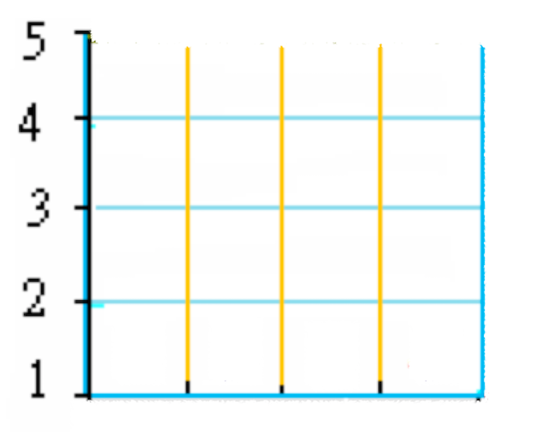
speaking voice range

Slide 70
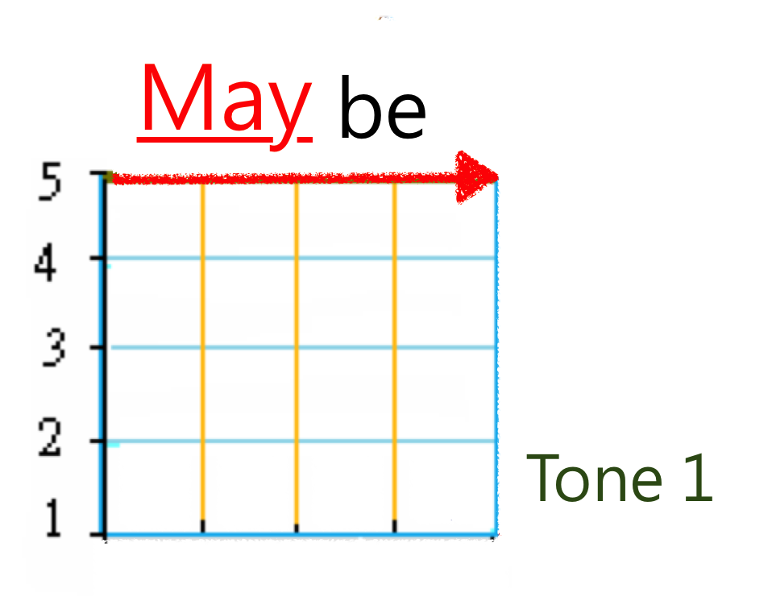

Slide 71
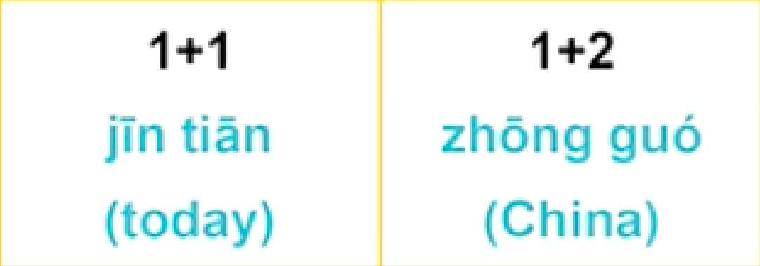
今天 中國

Slide 72
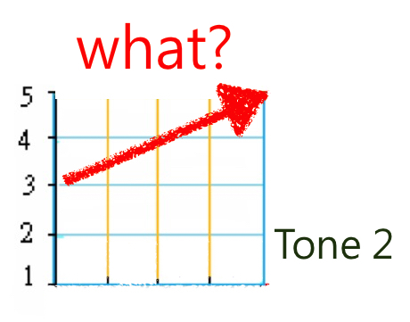

Slide 73
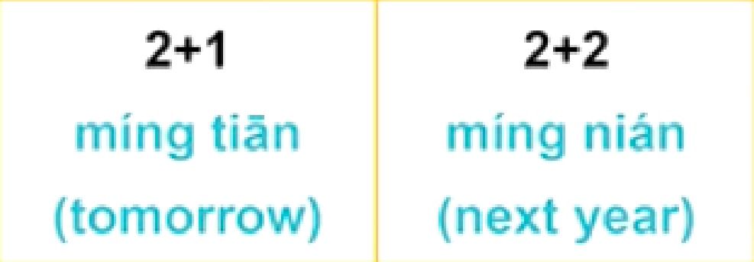
明天 明年

Slide 74
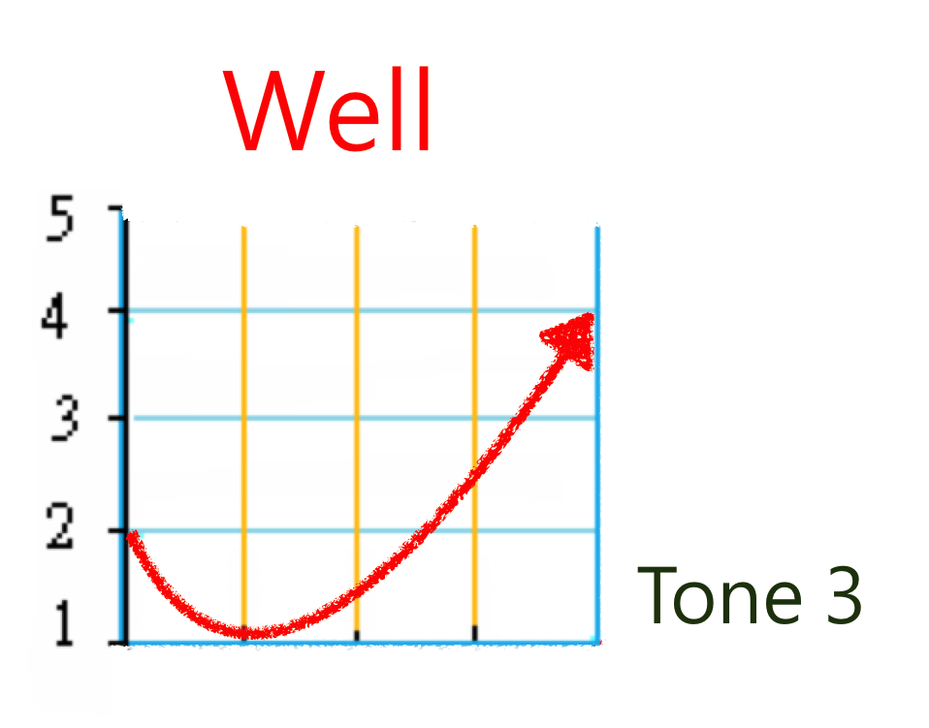

Slide 75
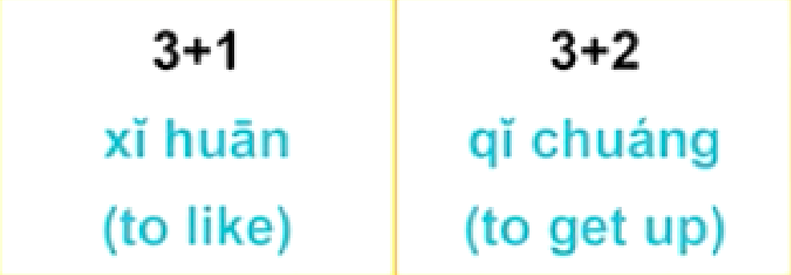
喜歡 起床

Slide 76
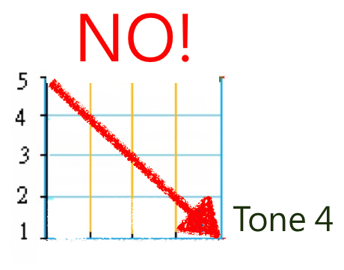

Slide 77
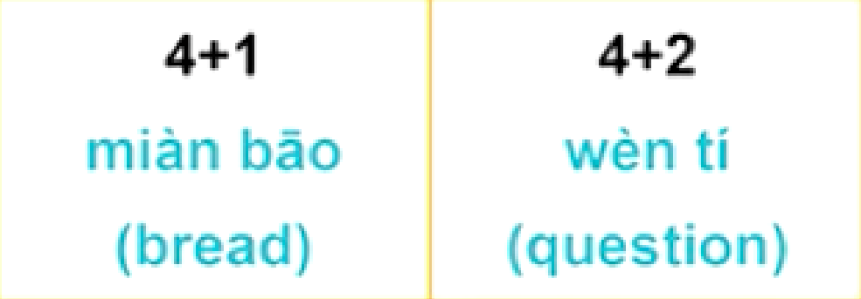
麵包 問題

Slide 78
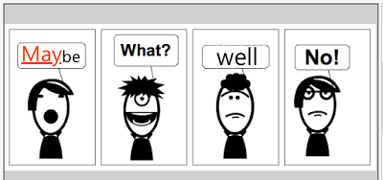
c

Slide 79
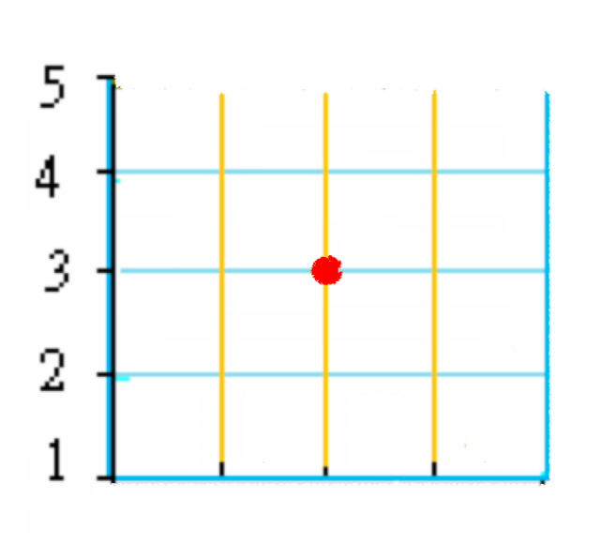
neutral tone

Slide 80
SENTENCE

Slide 81
你们想喝一点儿茶吗?

Slide 82
我要一杯茶

Slide 83
你们想喝一点儿茶吗?

Slide 84
给我一杯茶

Slide 85
你们想喝一点儿茶吗?

Slide 86
我要一瓶茶

Slide 87
你们想喝一点儿茶吗?

Slide 88
给我一瓶茶

Slide 89
你们想喝一点儿咖啡吗?

Slide 90
我要一杯咖啡

Slide 91
给我一杯咖啡

Slide 92
你们想喝一点儿咖啡吗?

Slide 93
我要一瓶咖啡

Slide 94
给我一瓶咖啡

Slide 95

你们想喝一点儿___吗?

Slide 96
我要一杯___

Slide 97
你们想喝一点儿___吗?

Slide 98
给我一杯___

Slide 99

你们想喝一点儿___吗?

Slide 100
我要一___水

Slide 101
你们想喝一点儿___吗?

Slide 102

给我一___水

Slide 103
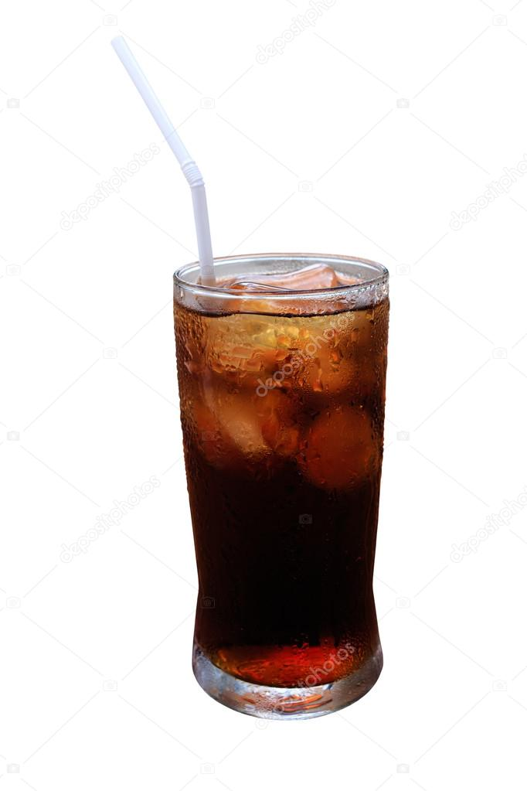
你们想喝一点儿___吗?

Slide 104
我要一______

Slide 105
你们想喝一点儿___吗?

Slide 106
给我一_______

Slide 107
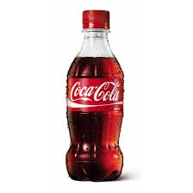
你们想喝一点儿___吗?

Slide 108
我要一______

Slide 109
你们想喝一点儿___吗?

Slide 110
给我一_______

Slide 111
昨天晚上妈妈喝了三杯茶

Slide 112
今天晚上妈妈喝了三杯茶

Slide 113
昨天早上妈妈喝了三杯茶

Slide 114
今天早上妈妈喝了三杯茶

Slide 115
昨天下午妈妈喝了三杯茶

Slide 116
今天下午妈妈喝了三杯茶

Slide 117
昨天晚上爸爸喝了三杯茶

Slide 118
今天晚上爸爸喝了三杯茶

Slide 119
昨天早上爸爸喝了三杯茶

Slide 120
今天早上爸爸喝了三杯茶

Slide 121
昨天下午爸爸喝了___杯茶
水
咖啡
可乐

Slide 122
今天下午爸爸喝了___杯茶
水
咖啡
可乐

Slide 123
昨天晚上爸爸喝了___杯茶
水
咖啡
可乐

Slide 124
今天晚上爸爸喝了___杯茶
水
咖啡
可乐

Slide 125
昨天早上爸爸喝了___杯茶
水
咖啡
可乐

Slide 126
今天早上爸爸喝了___杯茶
水
咖啡
可乐

Slide 127
昨天下午爸爸喝了___杯茶
水
咖啡
可乐

Slide 128
今天下午爸爸喝了___杯茶
水
咖啡
可乐

Slide 129
瓶
昨天下午__点爸爸喝了__杯茶
水
咖啡
可乐

Slide 130
瓶
昨天早上__点爸爸喝了__杯茶
水
咖啡
可乐

Slide 131
瓶
昨天晚上__点爸爸喝了__杯茶
水
咖啡
可乐

Slide 132
瓶
今天晚上__点爸爸喝了__杯茶
水
咖啡
可乐

Slide 133
瓶
昨天早上__点爸爸喝了__杯茶
水
咖啡
可乐

Slide 134
瓶
今天早上__点爸爸喝了__杯茶
水
咖啡
可乐

Slide 135
瓶
昨天下午__点爸爸喝了__杯茶
水
咖啡
可乐

Slide 136
瓶
今天下午__点爸爸喝了__杯茶
水
咖啡
可乐

Slide 137
瓶
星期___姐姐喝了__杯茶
水
咖啡
可乐

Slide 138
瓶
__月__日弟弟喝了__杯茶
水
咖啡
可乐

Slide 139
你在哪儿打球?

Slide 140
我在球场打球

Slide 141
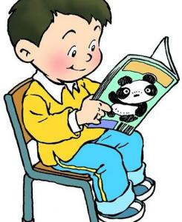
你在哪儿___?

Slide 142
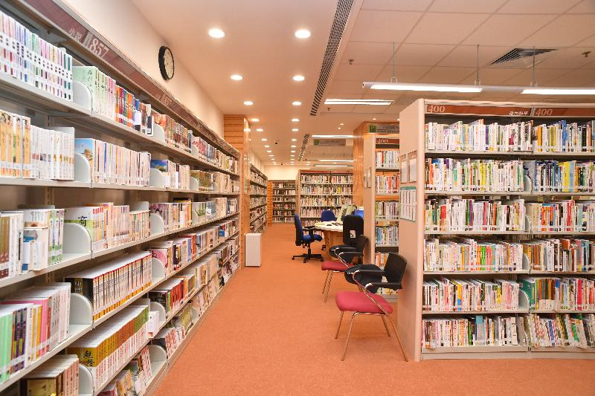
我在____ ____

Slide 143

你在哪儿___?

Slide 144

我在____ ____

Slide 145

你在哪儿___?

Slide 146

我在____ ____

Slide 147
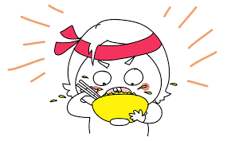
你在哪儿___?

Slide 148
我在____ ____

Slide 149
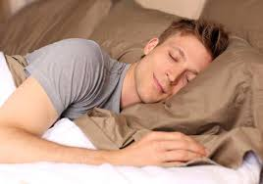
你在哪儿___?

Slide 150
我在____ ____

Slide 151
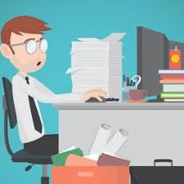
你在哪儿___?

Slide 152
我在____ ____

Slide 153
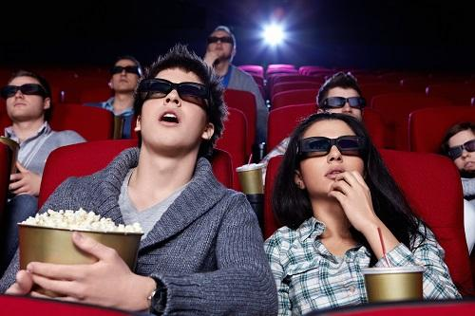
你在哪儿___?

Slide 154
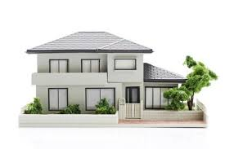
我在____ ____

Slide 155
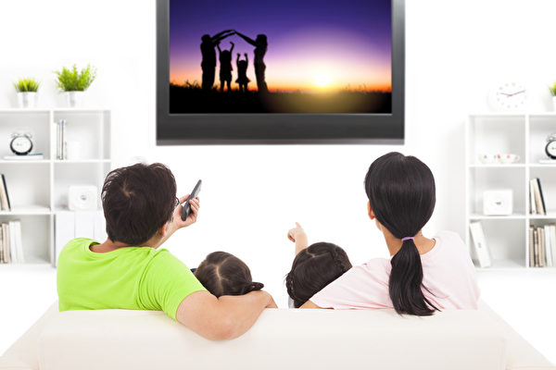
你在哪儿___?

Slide 156
我在____ ____

Slide 157
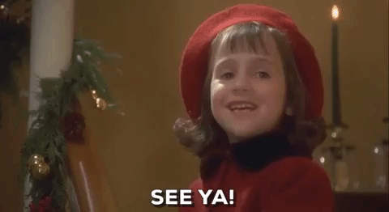
下星期五再见

